Slide 1
সোফিস্ট যুগ
প্রোটাগোরাস
প্রোডিকাস
হিপিয়াস
জর্জিয়াস

Slide 2
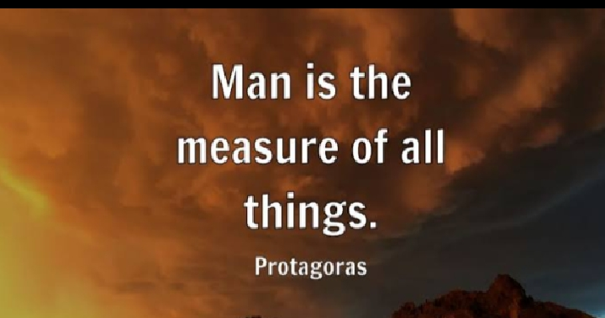
প্রোটাগোরাস

Slide 3
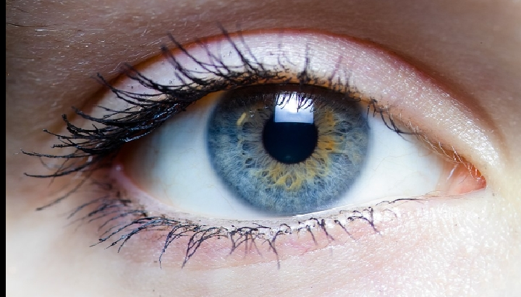
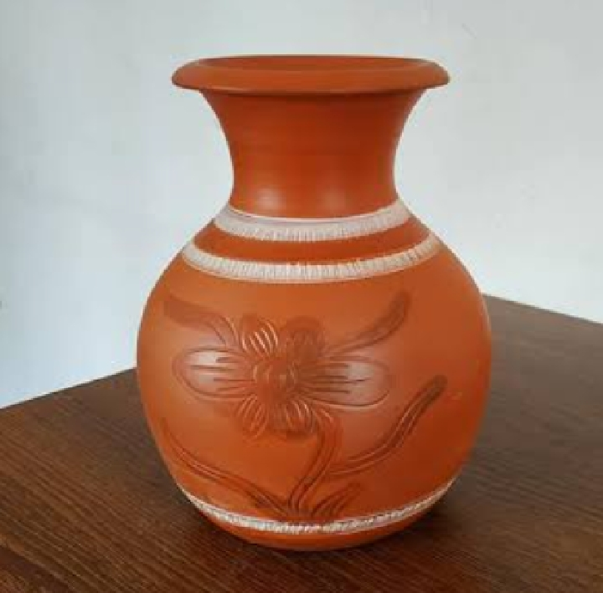
সোফিস্ট সম্প্রদায়
1.Sense perception is knowledge.
2. Right opinion is knowledge.
3. True believe is knowledge.

Slide 4
ধন্যবাদ

